Slide 1
Continuous Delivery

Slide 2
Motivação
para este Talk

Slide 3
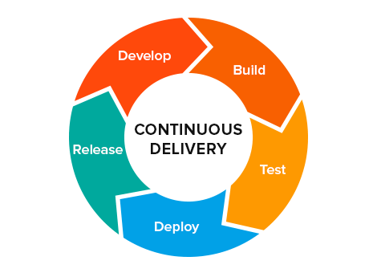
Definição
O que é Continuous Delivery?
Habilidade de levar mudanças (features, alteração de configurações, bug fix, experimentos)
até as mãos de usuários de maneira segura e rápida sem deixar de ser Sustentável
.

Slide 4

O termo “Continuous Delivery”
Manifesto Ágil
O método mais eficiente e eficaz de transmitir informações para e entre uma equipe de desenvolvimento é através de conversa face a face.
Software funcionando é a medida primária de progresso.
Os processos ágeis promovem desenvolvimento sustentável. Os patrocinadores, desenvolvedores e usuários devem ser capazes de manter um ritmo constante indefinidamente.
Contínua atenção à excelência técnica e bom design aumenta a agilidade.
Simplicidade--a arte de maximizar a quantidade de trabalho não realizado--é essencial.
As melhores arquiteturas, requisitos e designs emergem de equipes auto-organizáveis.
Em intervalos regulares, a equipe reflete sobre como se tornar mais eficaz e então refina e ajusta seu comportamento de acordo.
Nossa maior prioridade é satisfazer o cliente através da entrega contínua e adiantada de software com valor agregado.
Mudanças nos requisitos são bem-vindas, mesmo tardiamente no desenvolvimento. Processos ágeis tiram vantagem das mudanças visando vantagem competitiva para o cliente.
Entregar frequentemente software funcionando, de poucas semanas a poucos meses, com preferência à menor escala de tempo.
Pessoas de negócio e desenvolvedores devem trabalhar diariamente em conjunto por todo o projeto.
Construa projetos em torno de indivíduos motivados. Dê a eles o ambiente e o suporte necessário e confie neles para fazer o trabalho.

Slide 5



Definição de pronto
Repositório

Slide 6
Definição de pronto
Repositório

Slide 7
Definição de pronto
Repositório
Tá Pronto!
Na minha máquina funciona!

Slide 8
CI - Continuous Integration
Integração contínua

Slide 9


Continuous Integration
Integração contínua
Repositório
CI Server
Build
Test

Slide 10
Continuous Integration
Integração contínua
Repositório
CI Server
Build
Test

Slide 11
Continuous Integration
Integração contínua
Repositório
CI Server
Build
Test

Slide 12
Continuous Integration
Integração contínua
Repositório
CI Server
Build
Test
Resultado

Slide 13
Continuous Integration
Regras de Ouro do CI e CD
Master/Trunk devem estar sempre em estado deployável
Todos integram o código na master/trunk, diariamente (no mínimo)

Slide 14
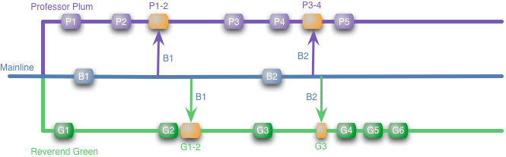
Continuous Integration
Feature branching

Slide 15
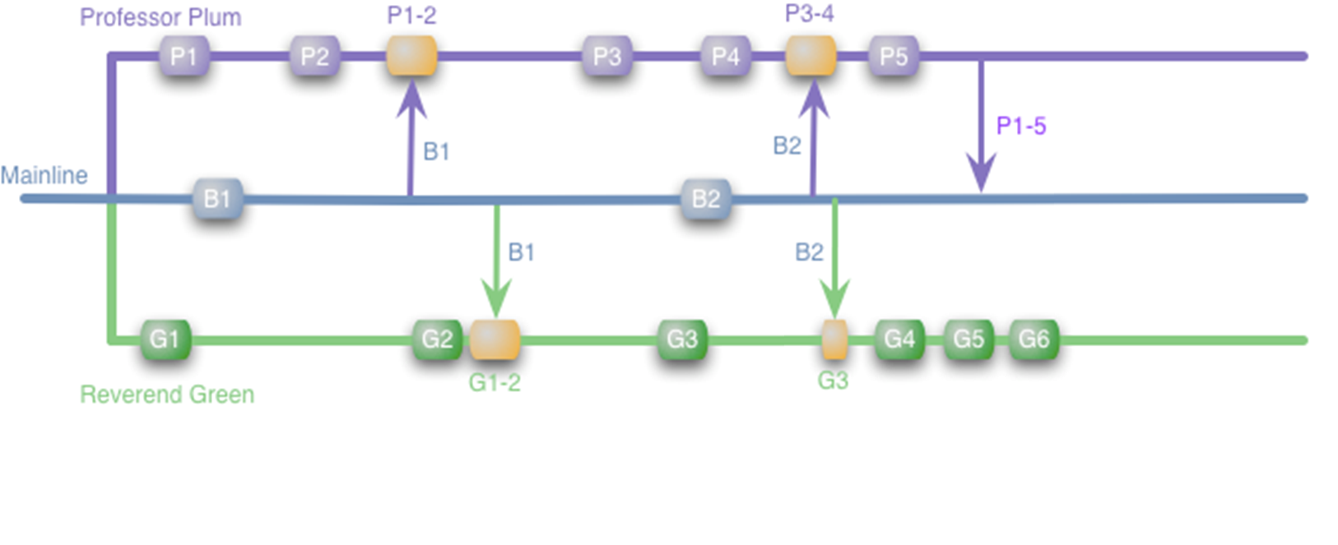
Continuous Integration
Feature branching

Slide 16
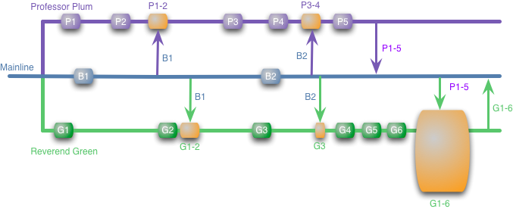
Continuous Integration
Feature branching

Slide 17
Continuous Integration
Regras de Ouro do CD
Master/Trunk sempre estar em estado deployável
Todos integram o código na master/trunk, diariamente (no mínimo)

Slide 18
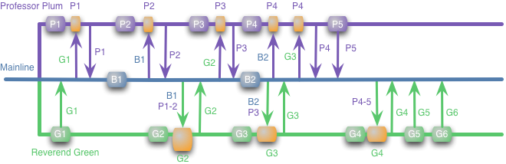
Continuous Integration
Feature branching

Slide 19

Continuous Integration
Orientado ao desenvolvimento
O CI garante, através de rápidos feedbacks, que o código, criado pelo time, funciona ou que erros foram introduzidos.
É focado primariamente na compilação, testes unitários e de aceitação.
Dev

Slide 20
Pipeline de Deploy

Slide 21



Pipeline de Deploy
Do commit ao Deploy
Monitoria
e
Operação
Dev
QA
Release

Slide 22
Pipeline de Deploy
Repositório
CI Server
Build
Test
Resultado

Slide 23
Pipeline de Deploy
Repositório
CI Server
Build
Test
Resultado
Testes automatizados

Slide 24
Pipeline de Deploy
Repositório
CI Server
Build
Test
Resultado
Testes automatizados
Resultado

Slide 25
Pipeline de Deploy
Repositório
CI Server
Build
Test
Resultado
Testes automatizados
Resultado
Staging

Slide 26
Pipeline de Deploy
Repositório
CI Server
Build
Test
Resultado
Testes automatizados
Resultado
Staging
Resultado

Slide 27
Pipeline de Deploy
Repositório
CI Server
Build
Test
Resultado
Testes automatizados
Resultado
Staging
Resultado
Produção

Slide 28
Pipeline de Deploy
Repositório
CI Server
Build
Test
Resultado
Testes automatizados
Resultado
Staging
Resultado
Produção
Resultado

Slide 29
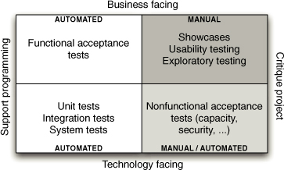
Pipeline de Deploy
Quadrante de Testes

Slide 30
Pipeline de Deploy
Testes Funcionais / Testes de Aceitação
App
BD

Slide 31
Pipeline de Deploy
Testes Funcionais / Testes de Aceitação
Client
App
BD

Slide 32
Pipeline de Deploy
Testes Funcionais / Testes de Aceitação
Client
App
BD

Slide 33
Pipeline de Deploy
Testes Funcionais / Testes de Aceitação
Client
App
BD

Slide 34
Pipeline de Deploy
Testes Funcionais / Testes de Aceitação
Client
App
BD

Slide 35
Pipeline de Deploy
Testes Funcionais / Testes de Aceitação
Client
App
d
BD

Slide 36
Pipeline de Deploy
Testes Funcionais / Testes de Aceitação
Client
App
d
BD

Slide 37
Pipeline de Deploy
Testes Funcionais / Testes de Aceitação
Client
App
d
BD

Slide 38
Pipeline de Deploy
Testes Funcionais / Testes de Aceitação
Client
App
d
BD

Slide 39
Pipeline de Deploy
Testes Funcionais / Testes de Aceitação
Client
App
d
BD

Slide 40
Pipeline de Deploy
Testes Funcionais / Testes de Aceitação
Client
App
d
dx
BD

Slide 41
Pipeline de Deploy
Testes – Performance
Load testing
O teste de carga é a forma mais simples de teste de performance. Um teste de carga geralmente é realizado para entender
o comportamento do sistema sob uma carga esperada específica.
Stress testing
O teste de estresse é normalmente usado para entender os limites superiores de capacidade dentro do sistema
Spike testing
O teste de pico é feito subitamente aumentando ou diminuindo a carga gerada por um grande número de usuários e observando o comportamento do sistema.

Slide 42
Pipeline de Deploy
Tipos de Testes – Regressão

Slide 43
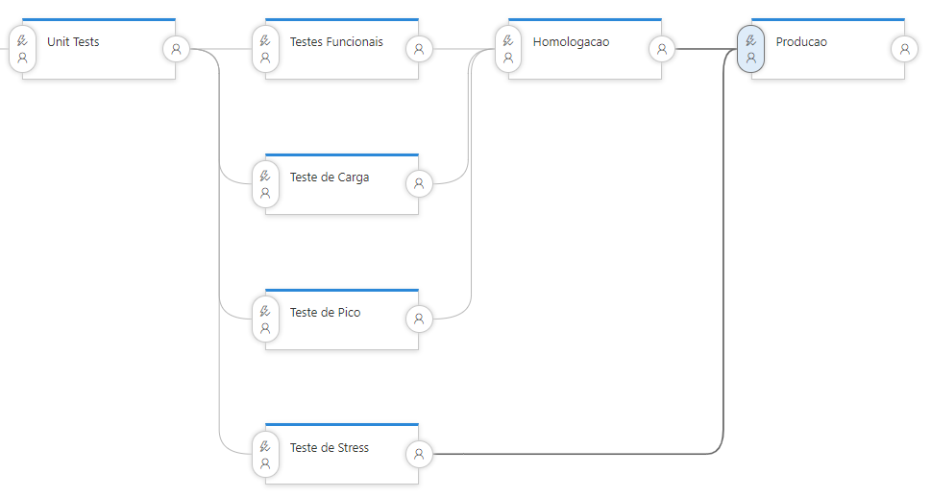
Pipeline de Deploy
Paralelizar o máximo possível

Slide 44
Configuration Management
Coloque tudo em repositório de controle de versão
Scripts de Banco
Tasks de Deploy
Infraestrutura
Documentação

Slide 45
Continuous Delivery vs. Continuous Deployment

Slide 46
Continuous Delivery vs. Continuous Deployment

Slide 47

Continuous Delivery vs. Continuous Deployment

Slide 48
Continuous Delivery vs. Continuous Deployment

Slide 49
Continuous Delivery vs. Continuous Deployment

Slide 50
Continuous Delivery vs. Continuous Deployment

Slide 51
Continuous Delivery vs. Continuous Deployment

Slide 52
Continuous Delivery vs. Continuous Deployment

Slide 53
Continuous Delivery vs. Continuous Deployment

Slide 54
Continuous Delivery vs. Continuous Deployment

Slide 55
Continuous Delivery vs. Continuous Deployment

Slide 56
Work in Progress

Slide 57
Pipeline de Deploy
Deploy vs Release
LB
App
App

Slide 58
Pipeline de Deploy
Deploy vs Release
LB
App
App

Slide 59
Pipeline de Deploy
Deploy vs Release
LB
App
App

Slide 60
Pipeline de Deploy
Deploy vs Release
LB
App
App

Slide 61
Feature Toggles
https://martinfowler.com/articles/feature-toggles.html

Slide 62
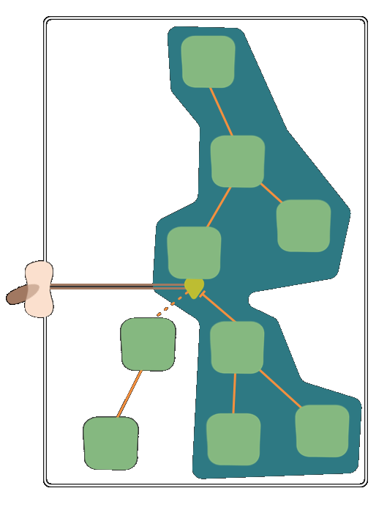
Feature Toggles
https://martinfowler.com/articles/feature-toggles.html

Slide 63
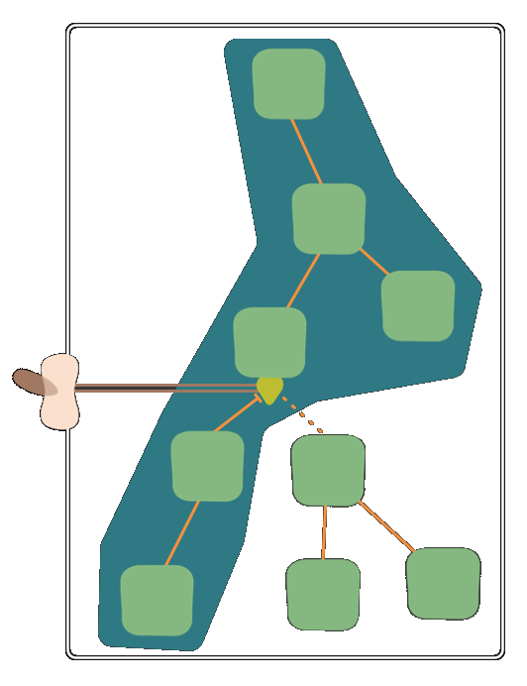
Feature Toggles
https://martinfowler.com/articles/feature-toggles.html

Slide 64
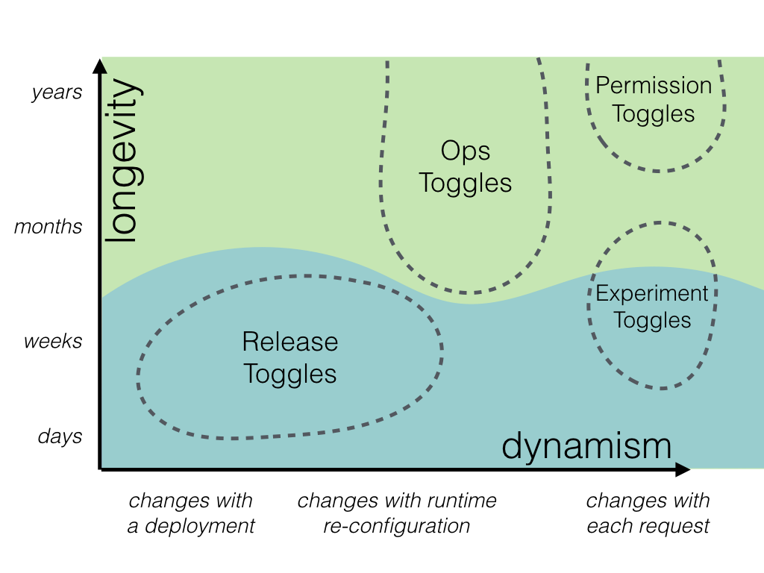
Feature Toggles
https://martinfowler.com/articles/feature-toggles.html

Slide 65
Branch by abstraction
https://continuousdelivery.com/2011/05/make-large-scale-changes-incrementally-with-branch-by-abstraction/

Slide 66
Branch by abstraction
Consumer
Component
https://continuousdelivery.com/2011/05/make-large-scale-changes-incrementally-with-branch-by-abstraction/

Slide 67
Branch by abstraction
Consumer
Abstraction
Layer
Component
https://continuousdelivery.com/2011/05/make-large-scale-changes-incrementally-with-branch-by-abstraction/

Slide 68
Branch by abstraction
Consumer
Abstraction
Layer
Old
Component
New
Component
https://continuousdelivery.com/2011/05/make-large-scale-changes-incrementally-with-branch-by-abstraction/

Slide 69
Gerenciando Risco

Slide 70
Deployment Patterns
Blue/Green Deployment
Canary Release

Slide 71
Deployment Patterns
Blue/Green Deploy
LB
App
App

Slide 72
Deployment Patterns
Blue/Green Deploy
LB
App
App

Slide 73
Deployment Patterns
Blue/Green Deploy
LB
App
App

Slide 74
Deployment Patterns
Blue/Green Deploy
LB
App
App

Slide 75
Deployment Patterns
Blue/Green Deploy
LB
App
App

Slide 76
Deployment Patterns
Blue/Green Deploy
LB
App
App

Slide 77
Deployment Patterns
Canary release
Via Deploy
Via Feature Toggle
Dark Launching

Slide 78
Feedback loop
Log
Telemetria
Alertas

Slide 79
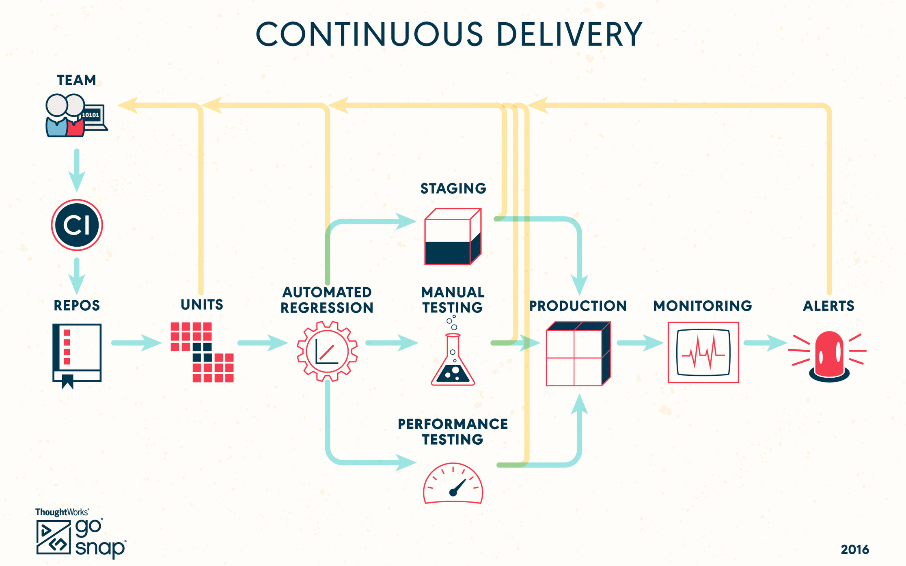
Feedback loop
https://www.linkedin.com/pulse/you-ready-continuous-delivery-part-2-feedback-loops-david-rice/

Slide 80


Referências

Slide 81
Obrigado!

